Slide 1
Барселона
Презентацию подготовила: Ботникова Мария Руководитель: Ерохина Наталья Васильевна

Slide 2
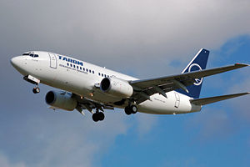
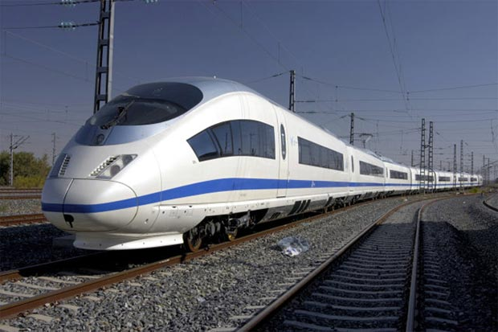
На самолете: 4 часа
На поезде: 50-60 часов

Slide 3
Карта Испании

Slide 4
В Барселоне проживают около 1 600 000 человек

Slide 5
Ежегодно в Барселону приезжает 6,5 млн туристов

Slide 6
Географическое положение

Slide 7
Собор Святого семейства

Slide 8
Прогулочный проспект Рамблос

Slide 9
Поющие фонтаны Монтжуик

Slide 10
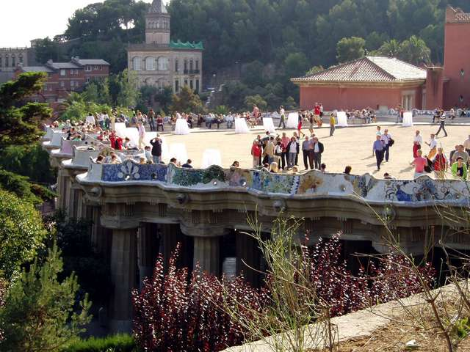
Парк Гуэль

Slide 11
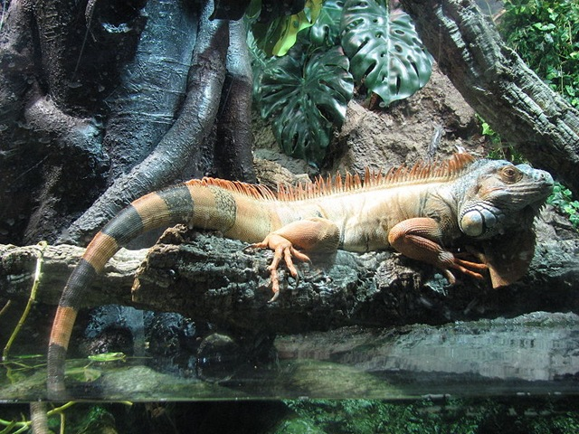
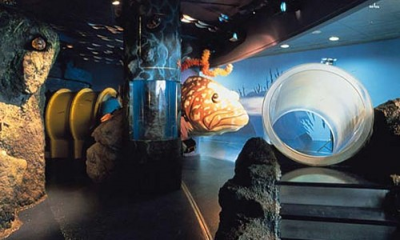
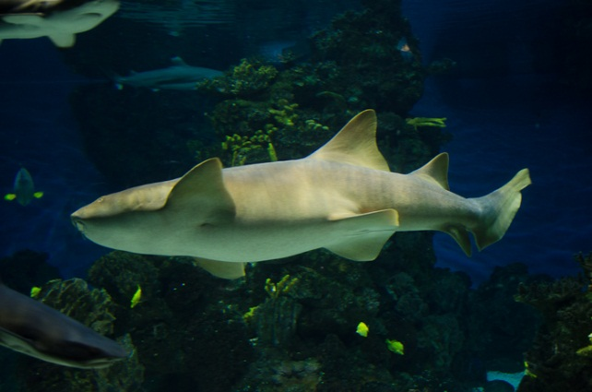
Аквариум Барселоны

Slide 12
Дом Мила

Slide 13
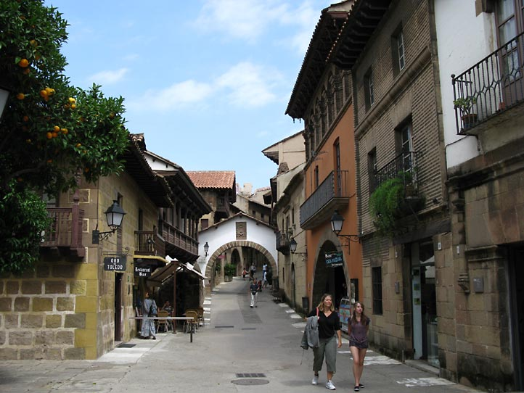
Испанская деревня

Slide 14
Зоопарк Барселоны

Slide 15
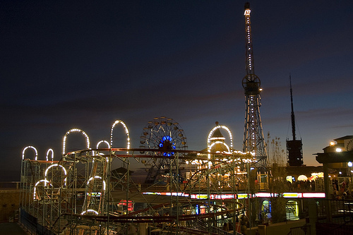
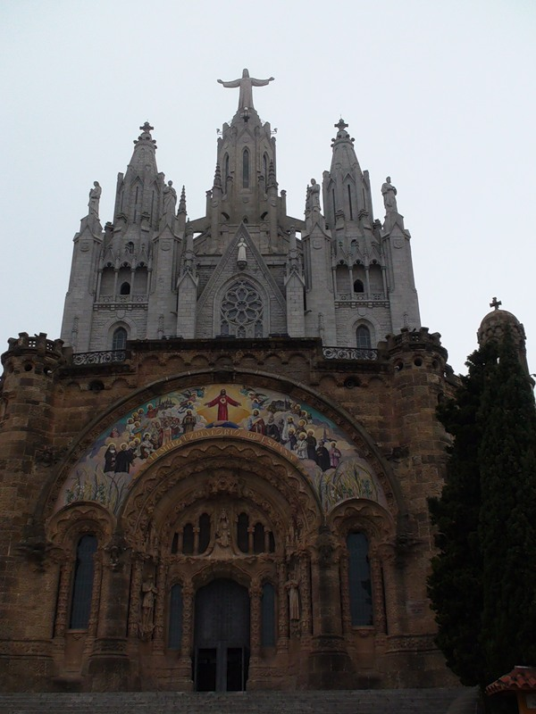
Тибидабо

Slide 16
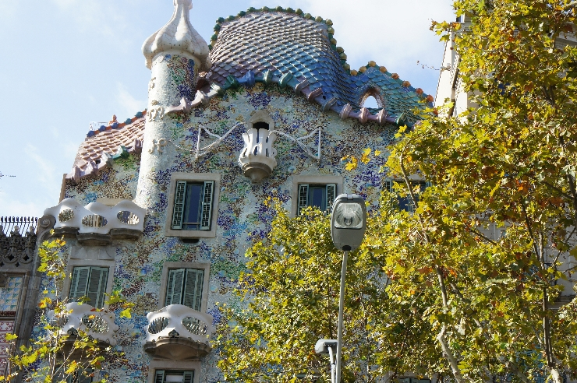
Дом Батльо

Slide 17
Паэлья

